Slide 1


ВАШЕ ЗДОРОВЬЕ – ПОД НАШЕЙ ЗАЩИТОЙ!

Slide 2
Преимущество ОСМС
ПАКЕТ УСЛУГ НЕ ОГРАНИЧЕН ПО СУММЕ И НЕ ЗАВИСИТ ОТ ВЗНОСА
ВЫГОДЫ ДЛЯ ЗАСТРАХОВАННЫХ
СТРАХОВКА ПОКРЫВАЕТ ВЫСОКОТЕХНОЛОГИЧНЫЕ ОПЕРАЦИИ
СТРАХОВОЙ ПАКЕТ ОРИЕНТИРОВАН НА ПРОФИЛАКТИКУ
СИСТЕМА ОСМС ПРЕДПОЛАГАЕТ СВОБОДУ ВЫБОРА

Slide 3
Пункт 2. статья 14 Плательщики
- Частные нотариусы
- Частные судебные исполнители
- Адвокаты
- Профессиональные медиаторы
______________________________________________________________________
«Иные плательщики, а также граждане, выехавшие за пределы Республики Казахстан»
заменены на «Самостоятельные плательщики»
Лица, занимающиеся
частной практикой

Slide 4
Ставки взносов и отчислений в ОСМС
Период | 2017 | 2018 | 2019 | 2020 | 2021 | 2022
Работодатели | 1% | 1.5% | 1.5% | 2% | 2% | 3%
ИП/КХ/Лица, занимающиеся частной практикой | 5% от 2 МЗП | 0% | 0% | 5% от 1,4 МЗП (мин зар.плата) | 5% от 1,4 МЗП | 5% от 1,4 МЗП
Физ.лица ГПХ (гражд прав договора) | 5% от дохода | 0% | 0% | 1% от начисленного дохода | 2% от начисленного дохода | 3% от начисленного дохода
Работники | 0% | 0% | 0% | 1% от начисленного дохода | 1% от начисленного дохода | 2% от начисленного дохода
Государство* (за 15 льготных категорий) | 0% | 0% | 0% | 1,4%, * | 1,6%, | от 1,7
Самостоятельные плательщики (самозанятые, незарегистрированные безработные, и лица выехавшие за пределы РК), | 0% | 0% | 0% | 5% от 1МЗП | 5% от 1МЗП | 5% от 1МЗП
Примечание:
Государство*- Объектом исчисления взносов государства является среднемесячная заработная плата, предшествующая двум годам текущего финансового года, определяемая уполномоченным органом в области государственной статистики

Slide 5
Статья 29. Доходы, принимаемые для
исчисления отчислений и (или) взносов
Период | 2018 | 2019
МЗП (минимальная заработная плата) | 28 284 | 42 500
Ежемесячный объект, принимаемый для исчисления отчислений, не должен превышать : | 15 МЗП | 10 МЗП
Ежемесячный доход, принимаемый для исчисления взносов, должен исчисляться по сумме всех видов доходов физического лица и не должен превышать: | 15 МЗП | 10 МЗП
Объектом исчисления взносов ИП, лиц, занимающихся частной практикой: | 2 МЗП | 1,4 МЗП
Примечание: Объектом исчисления отчислений и (или) взносов является МЗП установленный на соответствующий финансовый год законом о республиканском бюджете

Slide 6













Государство делает взносы за 13 категорий граждан:
РАБОТОДАТЕЛЬ НЕ ПЛАТИТ СТРАХОВКУ, ЕСЛИ ЕГО РАБОТНИК ВХОДИТ В ОДНУ ИЗ 13 КАТЕГОРИЙ (добавляются 2 категорий с 01.07.2019г это АСП и лица, ухаживающие за инвалидами 1 группы с детства)
дети
инвалиды
пенсионеры
Неработающее и воспитывающее ребенка до 3 лет
находящиеся в отпусках в связи с беременностью и родам, усыновлением (удочерением) новорожденного ребенка (детей), по уходу за ребенком до 3 лет
ОТ ВЗНОСОВ ОСВОБОЖДАЮТСЯ 15 КАТЕГОРИЙ ГРАЖДАН, т.е. 10 МЛН ЧЕЛОВЕК, ЗА КОТОРЫХ ВЗНОСЫ ОПЛАЧИВАЕТ ГОСУДАРСТВО
многодетные матери, награжденные подвесками "Алтын алқа", "Күміс алқа" или получившие ранее звание "Мать-героиня", а также награжденные орденами "Материнская слава" I и II степени
студенты
неработающие лица, осуществляющие уход за ребенком-инвалидом
Неработающие оралманы
зарегистрированные в качестве безработных
лица, отбывающие наказание
лица, содержащиеся в следственных изоляторах

Slide 7
Государство уплачивает ОСМС за следующих лиц:
 | 2018 год | 2019 год
 |  | дети;
2 |  | лица, зарегистрированные в качестве безработных;
3 |  | неработающие беременные женщины;
4 |  | неработающее лицо (один из законных представителей ребенка), воспитывающее ребенка (детей) до достижения им (ими) трех лет, за исключением лиц, предусмотренных подпунктом 5) настоящего пункта;
5 |  | лица, находящиеся в отпусках в связи с беременностью и родам, усыновлением (удочерением) новорожденного ребенка (детей), по уходу за ребенком (детьми) до достижения им (ими) возраста трех лет;
6 |  | неработающие лица, осуществляющие уход за ребенком-инвалидом;
7 |  | получатели пенсионных выплат, в том числе участники и инвалиды Великой Отечественной войны;
8 |  | лица, отбывающие наказание по приговору суда в учреждениях уголовно-исполнительной (пенитенциарной) системы (за исключением учреждений минимальной безопасности);
9 |  | лица, содержащиеся в следственных изоляторах;
10 |  | неработающие оралманы;
11 |  | многодетные матери, награжденные подвесками "Алтын алқа", "Күміс алқа" или получившие ранее звание "Мать-героиня", а также награжденные орденами "Материнская слава" I и II степени;
12 |  | инвалиды;
13 |  | лица, обучающиеся по очной форме обучения в организациях среднего, технического и профессионального, послесреднего, высшего образования, а также послевузовского образования;
14 |  | ИСКЛЮЧЕН, будет добавлено с 01.07.2019г получатели АСП и лица ухаживающие за инвалидом 1 группы с детства. ИТОГО 15 категорий.

Slide 8
дети;
лица, зарегистрированные в качестве безработных;
неработающие беременные женщины;
неработающее лицо (один из законных представителей ребенка), воспитывающее ребенка (детей) до достижения им (ими) трех лет, за исключением лиц, предусмотренных подпунктом 5) настоящего пункта;
лица, находящиеся в отпусках в связи с беременностью и родам, усыновлением (удочерением) новорожденного ребенка (детей), по уходу за ребенком (детьми) до достижения им (ими) возраста трех лет;
неработающие лица, осуществляющие уход за ребенком-инвалидом;
получатели пенсионных выплат, в том числе участники и инвалиды Великой Отечественной войны;
лица, отбывающие наказание по приговору суда в учреждениях уголовно-исполнительной (пенитенциарной) системы (за исключением учреждений минимальной безопасности);
лица, содержащиеся в следственных изоляторах;
неработающие оралманы;
многодетные матери, награжденные подвесками "Алтын алқа", "Күміс алқа" или получившие ранее звание "Мать-героиня", а также награжденные орденами "Материнская слава" I и II степени;
инвалиды;
лица, обучающиеся по очной форме обучения в организациях среднего, технического и профессионального, послесреднего, высшего образования, а также послевузовского образования;
ИСКЛЮЧЕН, будет добавлено с 01.07.2019г получатели АСП и лица ухаживающие за инвалидом 1 группы с детства. ИТОГО 15 категорий.

Slide 9
Единый совокупный платеж (ЕСП)
Налоговый режим | Единый совокупный платеж (ЕСП)
Регистрация | нет отдельной регистрации начала уплаты постановка на учет
Что надо платить | 1 МРП - 2525 тенге для города, 0,5 МРП -1263 тенге для села в месяц. А) ИПН: 252/165 тенге (10%) Б) ОПВ: 758/379 тенге (30%) В) Соц. Отчисления: 505/253 тенге (20%) Г) ОСМС: 1010/505 (40% от 1/ 0,5 МРП)
Отчетность | не предоставляют
Предельный доход для применения | 1 176 МРП в год- 2 969 400 тенге
Условия | Без наемных работников Оказание услуг, реализация услуг личного подсобного хозяйства, только для физических лиц
НПА | 1. В соответствии со ст.774 Кодекса Республики Казахстан «О налогах и других обязательных платежах в бюджет» 2. ст.14 Закона об ОСМС
Примеры: транспорт (личный водитель), разовый наемный труд (ремонт бытовой техники, сантехники и т.д.), отдельные частные услуги (репетиторы, няни, сиделки, вязание на заказ), артисты (тамада, музыканты и другие), программирование (установка ОС, анти-вирус и т.д.), содержание пасеки и продажа меда, продажа молока, картофеля, выращенного в своем личном подсобном хозяйстве, другим физическим лицам и др.
Примечание: Плательщиками ЕСП не могут быть иностранцы и лица без гражданства, а также лица, осуществляющие деятельность через стационарные точки (коммерческие объекты - торговые объекты, рынки и т.п.), сдающие в аренду имущество, за исключением жилища.

Slide 10
                СТРУКТУРА ГОБМП
                ПЕРЕЧЕНЬ ОСМС
Скорая помощь
Консультативно-диагностическая помощь
Санитарная авиация
Амбулаторно-поликлиническая помощь
(АПП и КДП для 4 соц-знач.заболеваний и 25 групп динамического наблюдения)
Стационарная помощь
Стационарозамещающая помощь
Медицинская реабилитация и восстановительное лечение по направлению специалиста ПМСП
Стационарная помощь
Пакет ОСМС - включающий объем медицинской помощи сверх ГОБМП, финансируемый за счет обязательных страховых взносов государства, работодателей и работников в Фонд ОСМС. Его могут получать лица, за которых регулярно поступают отчисления/взносы на ОСМС.
Стационарозамещающая помощь

Slide 11
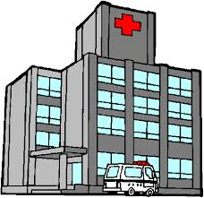


СХЕМА ОКАЗАНИЯ МЕДИЦИНСКОЙ ПОМОЩИ
Амбулаторное лечение
ОКАЗАНИЕ СТАЦИОНАРНОЙ Стационарозамещаю-щая помощь
НА БЕСПЛАТНОЙ ОСНОВЕ
Плановая госпитализация
поликлиника
пациент
Стационар и
дневной стационар
Экстренная
госпитализация
скорая помощь
ФСМС
финансирование
ОКАЗАНИЕ АПП НА БЕСПЛАТНОЙ ОСНОВЕ
ПМСП
(участковый врач(педиатр, терапевт, ВОП)
КДП
( лабораторно-диагностические исследования, врачи узких специальностей)
пациент
11

Slide 12
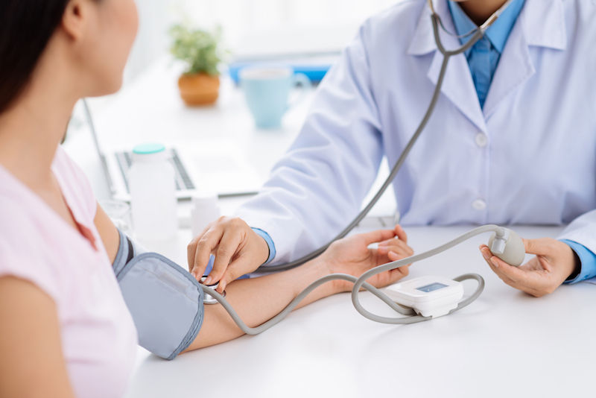
Иностранцам и лицам без гражданства
(согласно пункту 5 статьи 88 Кодекса РК «О здоровье народа и системе здравоохранения»)
Иностранцы и лица без гражданства, постоянно проживающие в Казахстане, прикрепляются беспрепятственно
Обслуживание в рамках ГОБМП с 1 января 2018 года
Иностранцы и лица без гражданства, временно пребывающие в Республике Казахстан, имеют право на получение ГОБМП при острых заболеваниях

Slide 13
СХЕМА ДВИЖЕНИЯ ПЛАТЕЖЕЙ В СИСТЕМУ ОСМС: В ДЕТАЛЯХ
Плательщик делает взнос через БВУ или АО «Казпочта»/ терминалы Народного банка/онлайн оплата через Kaspi bank или Казпочта
Реквизиты
Этап 1
Получатель – НАО «Государственная корпорация «Правительство для граждан»;
БИН бенефициара 160440007161
ИИК KZ92009MEDS368609103
БИК GCVPKZ2A
КБЕ 11
КБК - 904101
КНП с 121 по 128 (в зависимости от назначения платежа)
КНП для работодателя 121 Отчисления на ОСМС;
КНП для ИП/ЕСП и ФЛ ГПД с 122 Взносы на ОСМС;
123 - Пеня за несвоевременное перечисление отчислений на ОСМС;
124 - Пеня за несвоевременное перечисление взносов на ОСМС.
Этап 2
Средства и данные поступают в «Правительство для граждан»
Этап 3
«Правительство для граждан» проверяет:
сумму/ИИН/ФИО получателя страховки
Этап 4
Платеж принят
Платеж возвращен
Этап 5
Средства:
счет ФСМС в Нацбанке
Списки плательщиков:
Налоговые органы РК
Наиболее вероятные ошибки
Неправильно указаны ИИН и (или) ФИО
Некорректно высчитаны ставки и взносов превышает 10 МЗРП
Этап 6
Гражданин застрахован ☺

Slide 14


Возврат суммы излишне (ошибочных) отчислений и (или) взносов и (или) пени
Этап 1: Заявление на возврат подается через филиалы Государственной корпорации согласно утвержденному приказу Министра здравоохранения РК от 30 июня 2017 года № 478
Этап 2: Государственная корпорация направляет заявления на возврат по средством почты в НАО «ФСМС»
Этап 3: Возврат производит НАО «ФСМС» (возврат или мотивированный отказ) с момента получения заявления.
Срок рассмотрения заявления Фондом 7 рабочих дней
Причины возврата
1. Ошибочно перечислены
2. Излишне начислены на работников
3. Неверно указан код назначения платежа
4. В формате платежного поручения МТ 102 допущены ошибки
5. Неверно указаны реквизиты плательщика
6. Плательщиком или банком два или более раз перечислены
Причины отказа в возврате (мотивированный отказ)
1. Частичный возврат по одному участнику
2. Неверно указаны реквизиты плательщика
3. Неверно указаны реквизиты платежа
4. Неверно указаны реквизиты потребителя

Slide 15
Спасибо за внимание!

